Slide 1


瑞意进取 丰耀未来
瑞丰光电2022校园招聘宣讲会

Slide 2

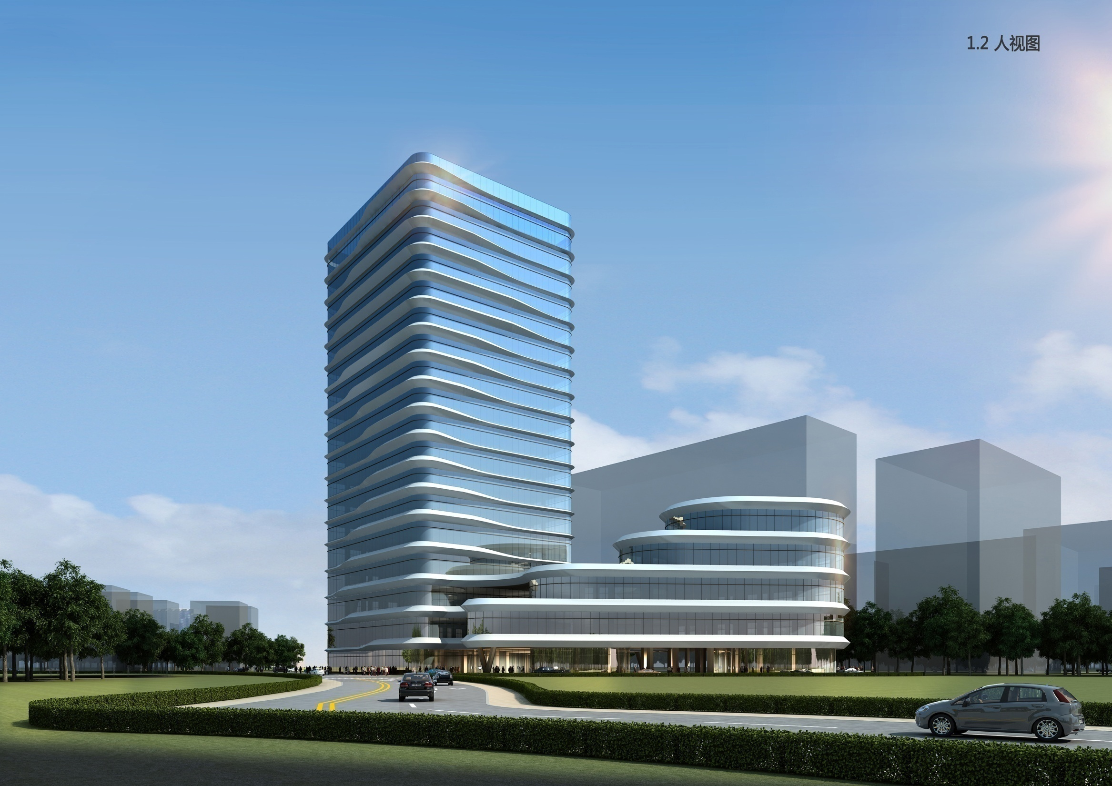
关于我们
company introduction.
目录
人才需求
The talent demand of our company.
CONTENTS
人才培养
Training plan for talents.
选择我们
We deserve your choice.

Slide 3
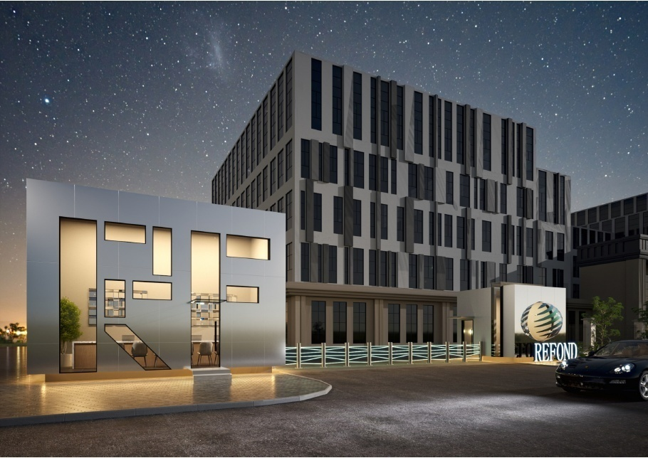
About Us
公司简介
浙江瑞丰光电有限公司位于浙江省义乌信息光电高新区。占地面积198亩，总计132000平方，首期用地100亩 ，总投资20亿元，一期于2016年 2月签定项目投资协议 ，2016年12月正式投产。
浙江瑞丰光电有限公司经营内容为光电技术研发，照明灯具、发光二极管生产与销售；主要产品有照明产品系列、CHIP LED产品系列、全彩产品系列、汽车电子产品系列、红外产品系列及紫外产品系列等。先后获评国家高新技术企业认证、金华市高成长十佳标杆企业、义乌市工业企业50强、义乌市工业亩产效益A类企业、义乌市人力资源服务协会理事单位等荣誉称号。
我们以科研创新为发展动力，并以此打造企业的核心竞争力，致力于让每一位客户都能够得到更安全、更环保的产品。公司拥有200多人的研发团队，其中拥有本科以上学历90%，硕博以上学历10%（含国家级专家），目前共申请专利260项，累计授权专利176项，其中发明专利90项。已获得CNAS认证，列入国家实验室名单。

Slide 4

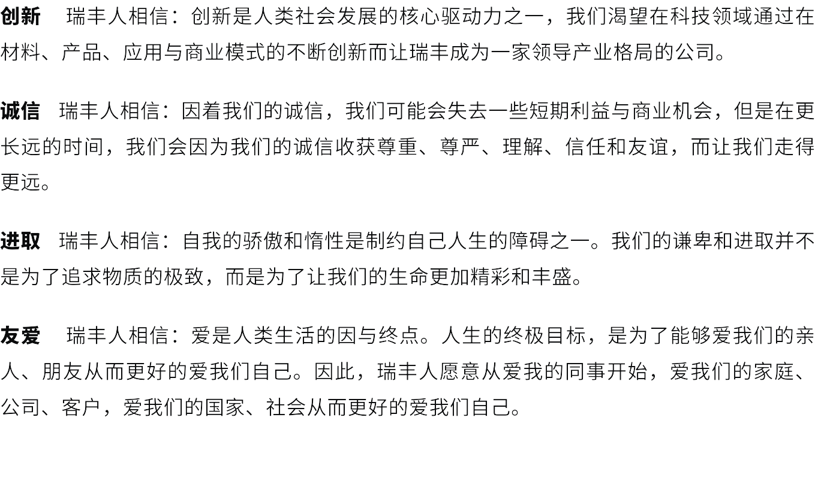

Culture
企业文化

Slide 5

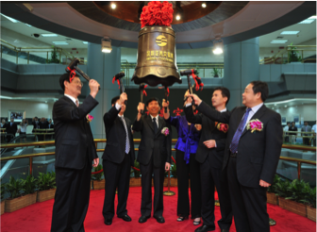

Milestone
发展历程
2021
2020
湖北全资子公司成立
瑞丰大厦金装封顶
特种照明事业部整线搬迁至义乌生产基地
国内最早一批建成MINI LED量产线企业
· Mini LED量产
获批广东省LED背光电视工程技术研究中心
2018
2017
安芯基金参股
2016
2015
2011
浙江全资子公司成立，开始建立义乌工业园
获取GE氟化物KSF荧光粉应用专利授权
获得国家技术发明一等奖和二等奖
2006
并购玲涛光电
获得CNAS国家实验室认证
获批深圳市LED电视背光源
工程技术研究开发中心
获取TOYODA GOSEI白光专利授权
2005
2004
创业板上市
2000
宁波全资子公司成立
博通Broadcom公司OEM/ODM合作伙伴
被授予高新技术企业
公司成立

Slide 6
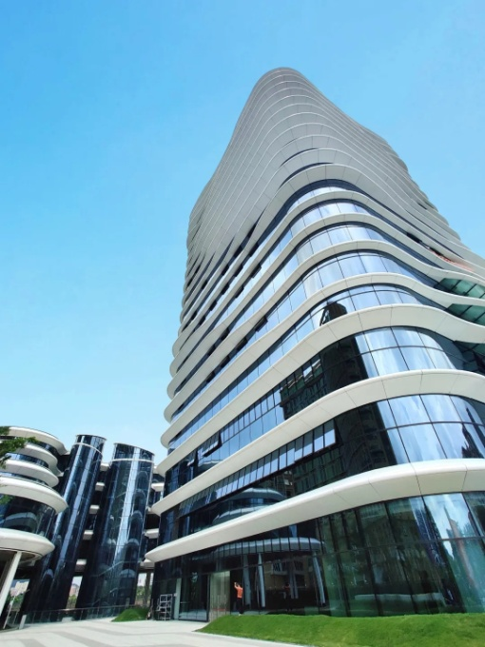
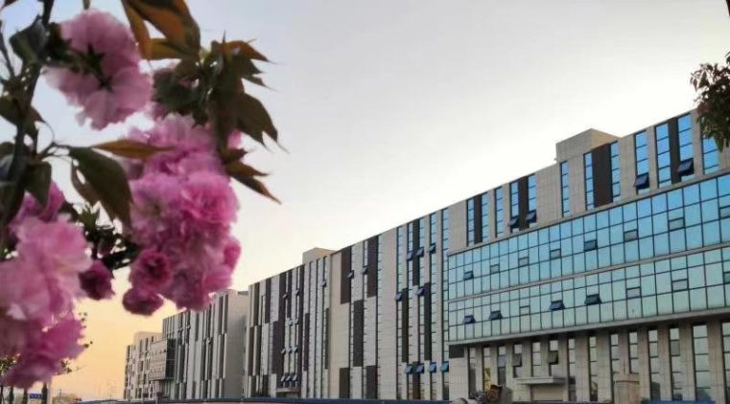
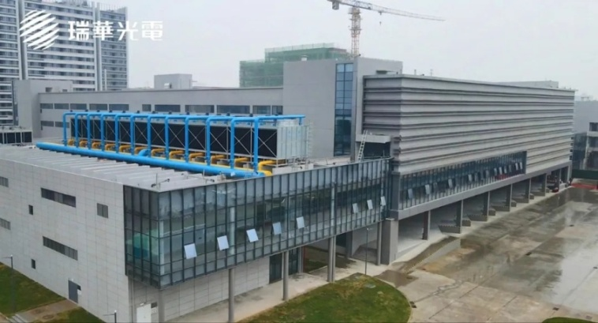
company scale
公司规模
瑞丰三大核心生产基地
浙江瑞丰光电有限公司
湖北瑞华光电有限公司
深圳市玲涛光电科技有限公司
浙江明度电子有限公司
浙江旭景资产管理有限公司
全资子公司
浙江生产基地
华瑞光电（惠州）有限公司
深圳市中科创激光技术有限公司
常州利瑞光电有限公司
深圳瑞丰光电紫光技术有限公司
迅驰车业江苏有限公司
珠海市唯能车灯实业有限公司
TCL华瑞照明科技（惠州）有限公司
参股企业
深圳总部基地
湖北生产基地

Slide 7






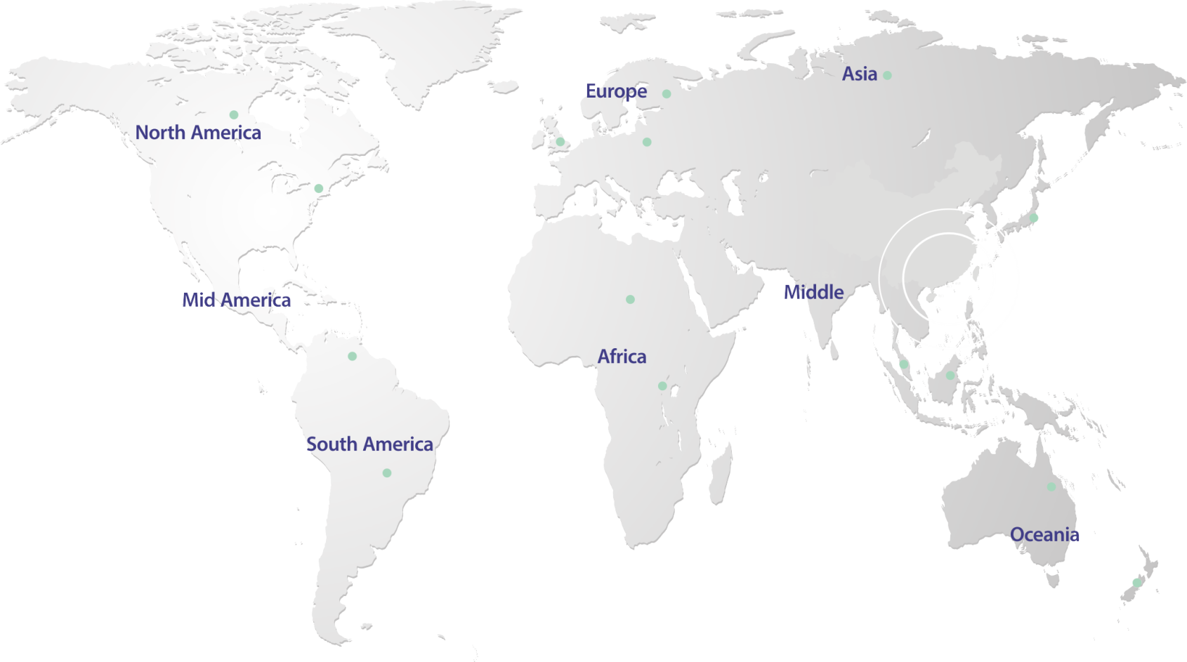




























Global Business/Partners (Parts)
全球业务&合作伙伴（部分)

Slide 8






Research ability
研发实力
深圳市LED电视背光源工程技术研究开发中心
2015年，我司获批建立创新载体“深圳市LED电视背光源工程技术研究开发中心” 该工程技术研究开发中心是在国家“创新、产业化”方针指导下，由深圳市科创委支持，依托于深圳市瑞丰光电子股份有限公司组建的一个先进、完善的软硬件技术平台；推动了瑞丰光电的科技进步，促进企业成为技术开发主体。
2018，我司获批“广东省LED电视背光源工程技术研究开发中心”
公司拥有200多人的研发团队
超过公司员工总数的10%。
其中拥有本科以上学历90%，硕博以上学历10%。
实验中心组建于2013年，占面积600多平方米
2015年12月获得CNAS认证，列入国家实验室名录。为公司技术创新和产品开发提供完整检测试验手段，为产品品质管理提供丰富可靠的检测数据。

Slide 9











通用照明产品系列
General Lighting Products Series
红外产品系列
IR LED Products Series
装饰照明产品系列
Decorative Lighting Products Series
全彩产品系列
RGB LED Products Series
Main Products
紫外(UV)产品系列
UV LED Products Series
主力产品
VCSEL 等光传感产品系列
VCSEL Optical Sensing Series
背光产品系列
Backlight Products Series
Mini Micio LED产品系列
Mini Micio LED Products Series
CHIP LED产品系列
CHIP LED Products Series
汽车电子产品系列
Automotive LED Products Series

Slide 10

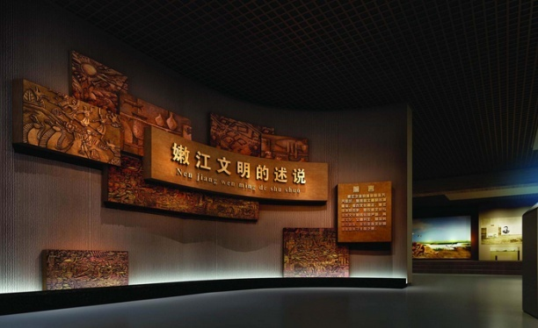





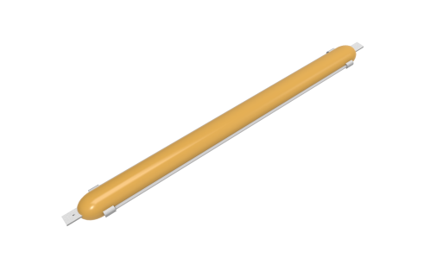
General Lighting Products Series
通用照明产品系列
中小功率
(主推产品）
COB
(主推产品）
灯丝
(主推产品）
镜面铝系列
陶瓷系列
光谱系列
调光系列
陶瓷共晶系列
C系列
超导系列
常规直型灯丝
柔性灯丝
COB灯带
2835
4014
EMC3030
SMC3030
EMC5050

Slide 11

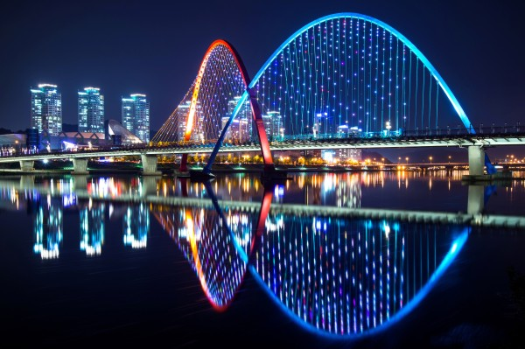

Decorative Lighting Products Series
装饰照明产品系列
装饰照明
(主推产品）
2110/ 2014/ 2216/ 3014/ 2835/ 3528white/ 3528color/ 5050white/ 5050RGBWW/ 5730/ 3020

Slide 12

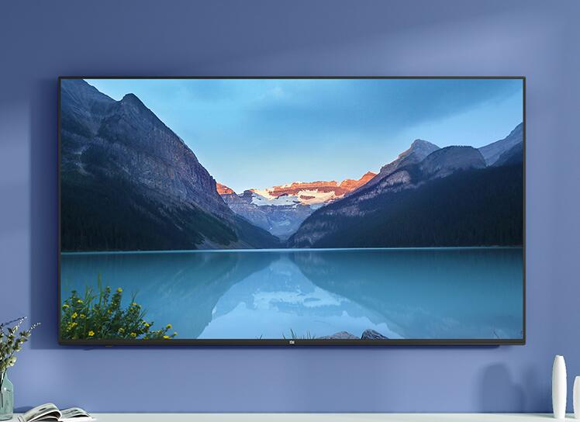
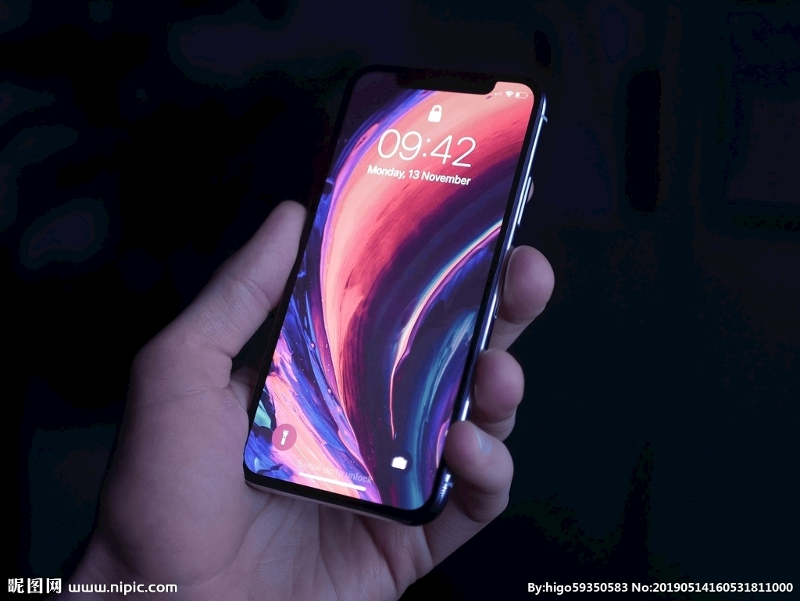


Backlight Products Series
背光产品系列
大背光
(主推产品）
EMC4014/ PCT4014/ PCT7020/ PCT4010/ EMC3030/ SMC3030/ Mini LED 模块/ PPA2216
小背光
(主推产品）
3806/ 3804/ 3006/ 3004/ 3805/ 2604

Slide 13


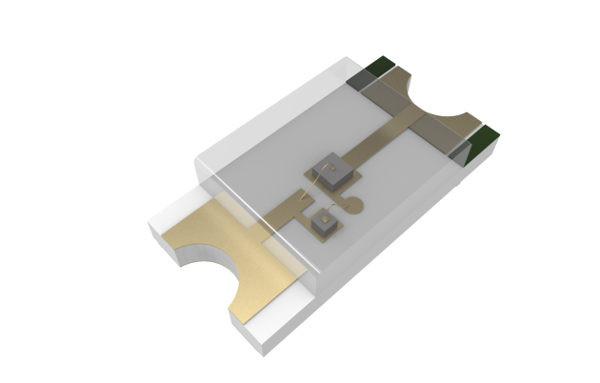
CHIP LED Products Series
CHIP LED产品系列
CHIP LED
(主推产品）
0603/ 1206/ 1204/ 0805/ 0402/ 0606/ 1210/ 0201/ 1205/ PLCC 1608/ 0807+IC

Slide 14



IR LED Products Series
红外产品系列
IR LED
(主推产品）
3535/ 2830/ 3030/ 4335/ 4228/ 3020/ 0402/ 0603/ 1206

Slide 15
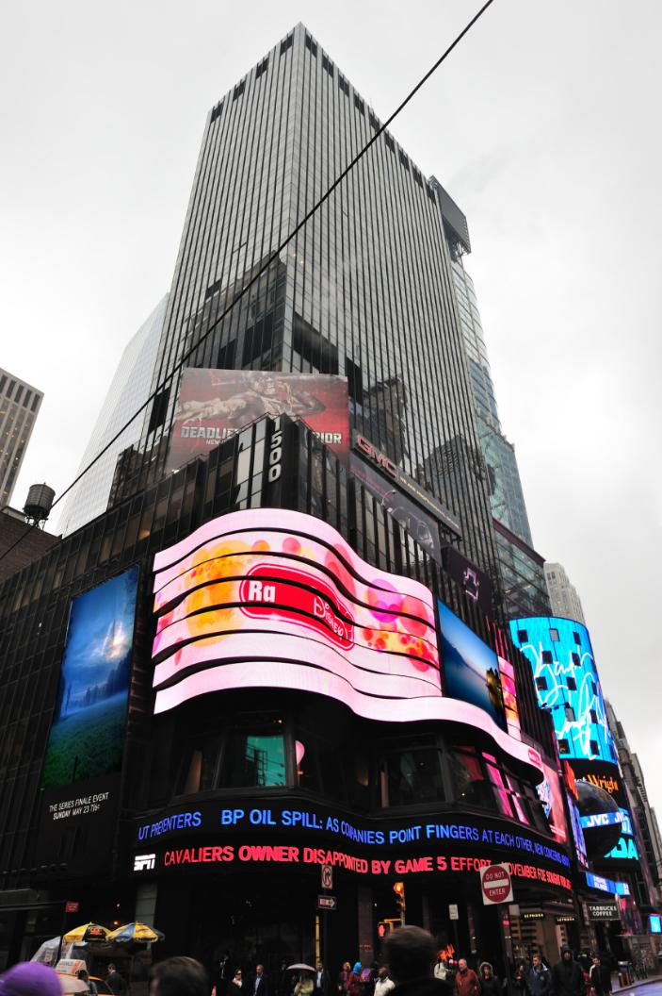

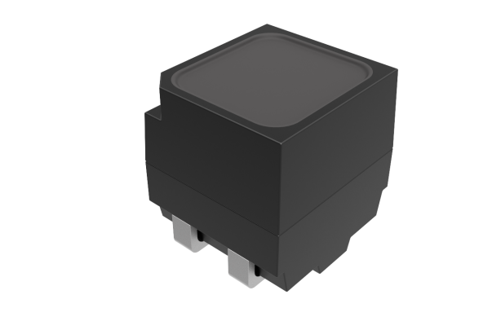
RGB LED Products Series
全彩产品系列
RGB LED
(主推产品）
1212/ 1515/ 1921/ 2727/ 3535

Slide 16

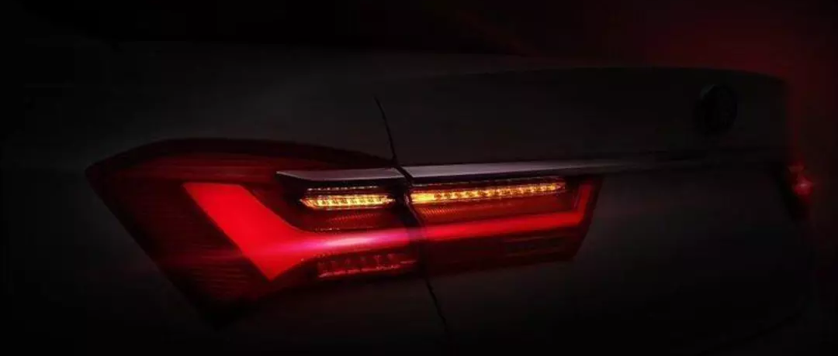



Automotive LED Products Series
汽车电子产品系列
汽车电子
(主推产品）
3528 PLCC2/ 2014/ 4014/ 2835/ 3232 RGB/ 3528 PLCC4/ 3528 LENS/ 3535 PLCC6/ EMC3030

Slide 17

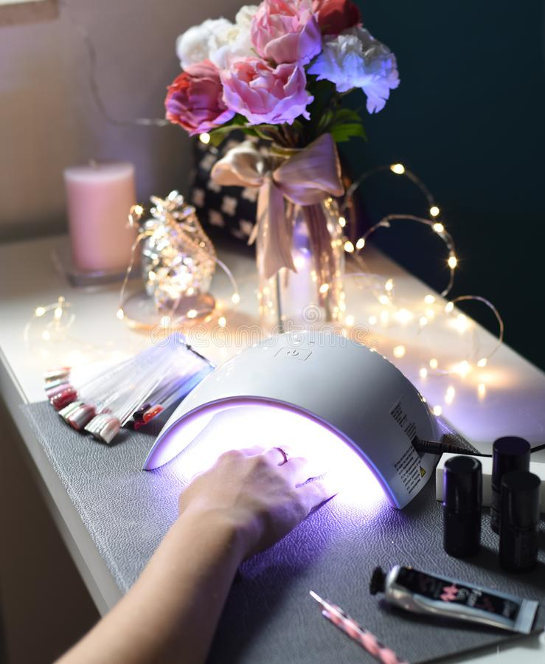

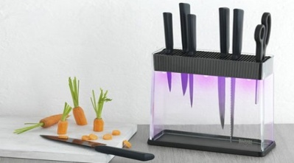
UV LED Products Series
紫外(UV)产品系列
UV LED
(主推产品）
UVA(365-415nm), UVC(280nm)

Slide 18

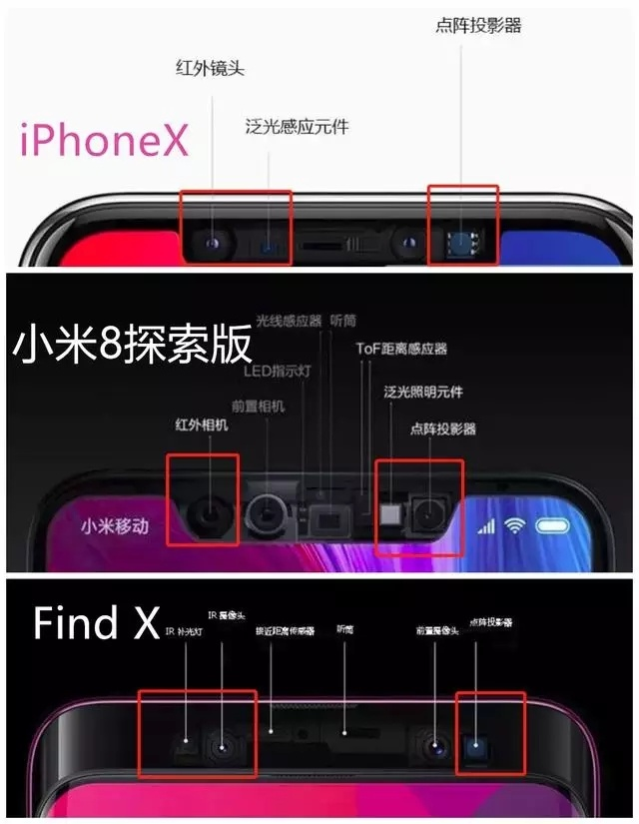
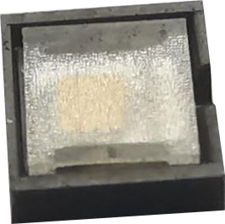
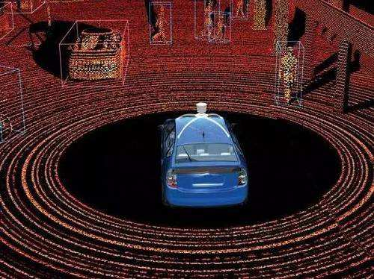
VCSEL Optical Sensing Series
VCSEL 等光传感产品系列
VCSEL
(主推产品）
3535、3030、P-Sensor、HCSEL 4-6W以上产品

Slide 19
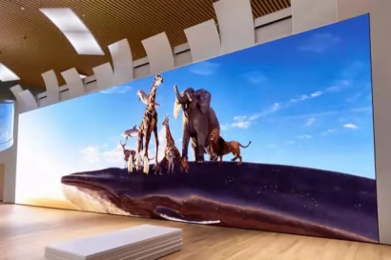
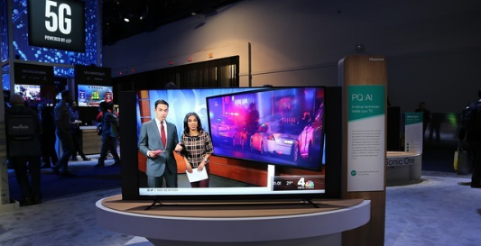

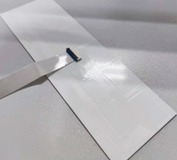
Mini Micro LED Products
Mini Micro LED产品系列
Mini Micro LED(主推产品）
Pitch0.9、0.68、0.49
Mini Micro LED 背光
MNT、65寸、75寸、85寸、110寸

Slide 20

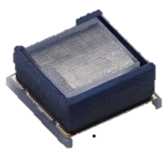
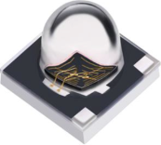




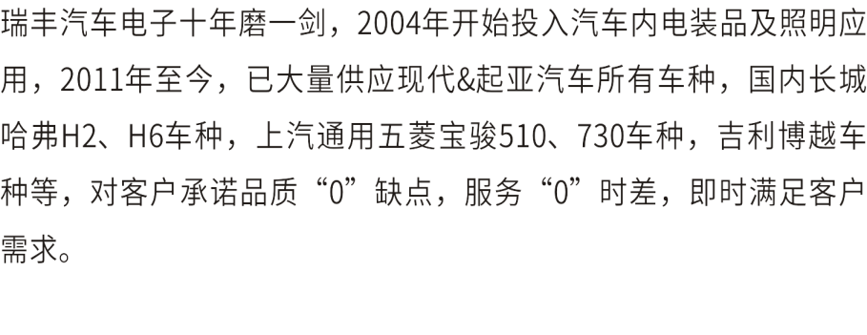

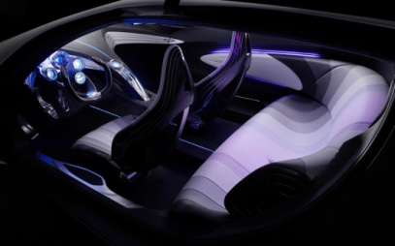
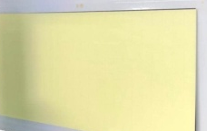

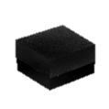
Future
未来发展
LIDAR
80瓦以上HCSEL
手势识别
VCSEL光源
自动雨刷
940nm IR LED
司乘监控ADS
940nm IR LED
车内PM2.5
VCSEL传感器
防碰撞
HCSEL光源
辅助驾驶
HCSEL 光源
人脸识别
VCSEL光源
车内中控显示
Mini LED屏
车内情景
Mini RGB PCK + IC

Slide 21
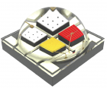
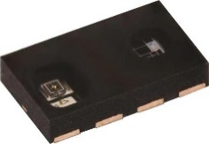
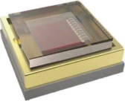
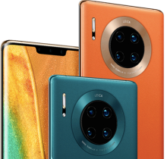

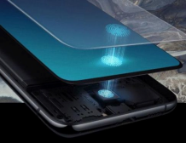



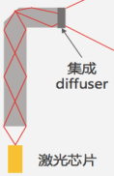

Future
未来发展
宽光谱光源
500-1050nm
遥控器光源
接近光&环境光
传感器
Mini LED+屏下指纹
背光屏
手机智能
及周边
D-TOF
VCSEL4-6W
瑞丰从2015收购玲涛光电开始积极布局
智能手机显示，并展开手机其他关器件
产品研发，现在已完成接近光传感器，
深度镜头补光灯，前置镜头补光灯等产
品，并已开始送样客户测试。
倒装Mini VCSEL
泛光源
VCSEL 940nm
光波导
TWS耳机
接近传感器

Slide 22

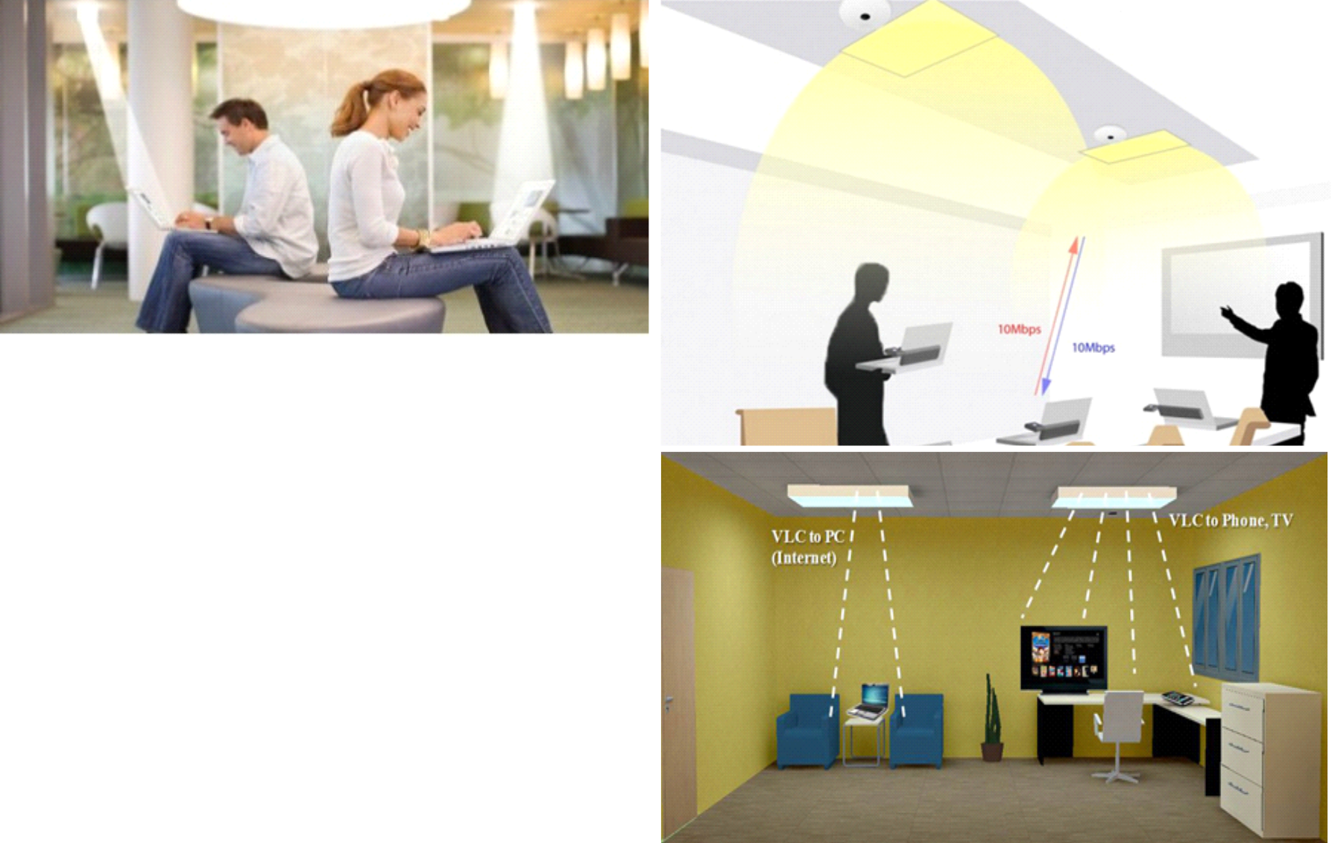

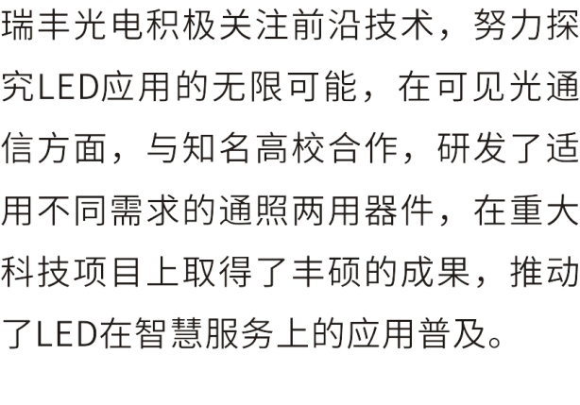
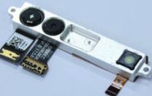


Future
未来发展
3D模组
IOT 智慧生活
IOT Intelligent Life

Slide 23



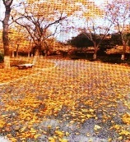
Future
未来发展
5G、AI 的发展，带动8K超高清需求增加，人类进入消费光子时代。各种光+光学传感器大量应用将出现。公司将结合自身器件加光学设计优势，在光传感应用进行产品开发及布局。
同时瑞丰从2016年投入新型显示研发，并在2018年底建成国内首条Mini/Micro LED量产线，产品获得汽车、手机、直显、背光、电视等大量重要客户验证，个别客户实现批量供货。
超高清未来显示
Mini/Micro LED 超高清显示

Slide 24
TALENTS SCHEME
人才需求

Slide 25

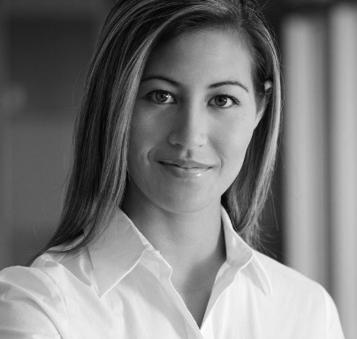
Talent Recruitment
人才招聘
设备 操作员
IPQC品检员
需求人数：60人
学历：大专及以上
需求人数：10人
学历：大专及以上

Slide 26

Talent Concept
人才理念
想干事的人有机会
人人皆人才
赛马不相马
能干事的人有平台
干成事的人有地位
选人机制
优秀的人才是公司发展的动力。我们通过科学的甄选方法、
严格的甄选标准、完善的选人流程，建立科学有效、反应
迅速、灵活多样的招聘体系，确保认同企业核心价值理念
的最合适的人员进入公司，为公司高效运营提供人力资源
支撑。
用人机制
随着企业高速成长，我们为员工个人发展构建了广阔平台，
让员工能触及独有的世界级领先技术，赋予极具挑战性的
创业性角色；我们保证每一位付出努力又具备才干的员工，
得到公正的发展机会，在目标管理、绩效考核的基础上，
引入竞争机制，促进人才脱颖而出，委以重任。
育人机制
借助知识管理手段，通过新员工导师制度、在职培训、脱产培训及
自我培训等多种方式，进行人力资源开发，实现员工的自我发展。
新员工导师制：公司为每名新员工配备一名导师，通过工作、生活
等各方面的辅导，帮助新员工尽快融入团队，更好进入工作状态。
在职及脱产培训：公司为每个岗位设置培训课程，由公司讲师或外
请专家进行讲授，确保员工的知识技能成长；公司外派技术骨干参
加专项培训，保障员工知识的及时更新。

Slide 27
Promotion Mechanism
人才晋升
公司为所有员工提供多通道发展通道，既能够在专业领域进行深耕细作，成为领域专家；也有机会进行跨领域发展，成为管理型人才或一专多能T型人才。
管理人员
专业技术人员
管理序列（M） |  |  | 技术序列（T） |  | 营销序列（S） |  | 专业序列（P） |  | 生产支持序列（O）
职级 | 职衔 （集团） | 职衔 （事业部） | 职级 | 职衔 | 职级 | 职衔 | 职级 | 职衔 | 职级 | 职衔
M7 | 董事长
M6 | 总裁
M5 | 副总裁 | 总经理
M4 | 总监 | 总监 | T5 | 资深工程师 | S5 | 资深客户经理 | P5 | 专家
 | 副总监 | 副总监
M3 | 经理 | 经理 | T4 | 高级工程师 | S4 | 高级客户经理 | P4 | 资深管理师
 | 副经理 | 副经理
M2 | 课长 | 课长 | T3 | 工程师 | S3 | 客户经理 | P3 | 高级管理师
 | 副课长 | 副课长
M1 | 组长 | 组长 | T2 | 助理工程师 | S2 | 客户主管 | P2 | 管理师 | O5 | 技师
 | 副组长 | 副组长
 |  |  | T1 | 技术员 | S1 | 客户助理 | P1 | 专员 | O4 | 技工
 |  |  |  |  |  |  |  |  | O3 | 高级（作业员）
 |  |  |  |  |  |  |  |  | O2 | 中级（作业员）
 |  |  |  |  |  |  |  |  | O1 | 初级（作业员）
高层管理者
资深专家
中层管理者
专 家
基层管理者
核心骨干
骨 干
基层人员
瑞丰职业发展通道模型

Slide 28
Preprofessional Training
岗前培训
融入社会
融入企业
融入岗位
第一周
第二三周
第四周以后
集体培训
岗位见习
正式进入岗位
岗位安排
学习专业的产品知识
师傅一对一辅导
熟悉环境
师傅一带一实际操作
独立完成

Slide 29
Benefits
福利待遇
薪资结构：底薪2070+加班费+夜班补贴20元每晚+伙食补贴18元每天+绩效奖+满勤100元每月
综合薪资：5500-6500
免费宿舍
01
04
绩效奖金
年度体检
02
05
股权激励
03
06
系统培训
带薪年假、生日假

Slide 30







Show Yourself
才艺展示
酷跑达人
篮球社
乒乓球社
每季度发行一次
面向公司所有员工征稿
稿件一经征用，发放丰厚稿费
专栏设：主题栏、优秀榜样、员工活动，文艺天地、专栏等
《瑞丰人》内刊
游泳社
羽毛球社
桌球社

Slide 31
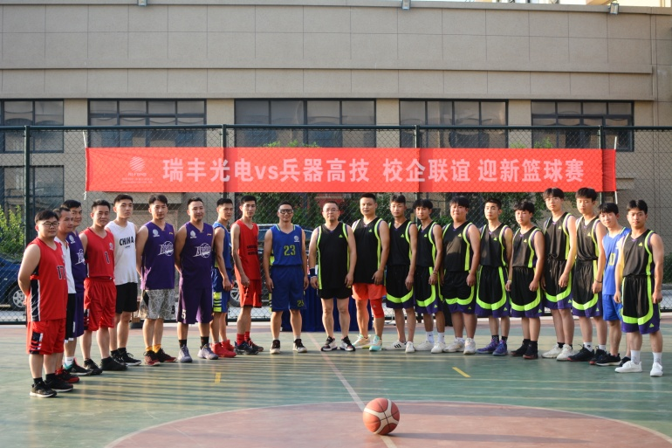
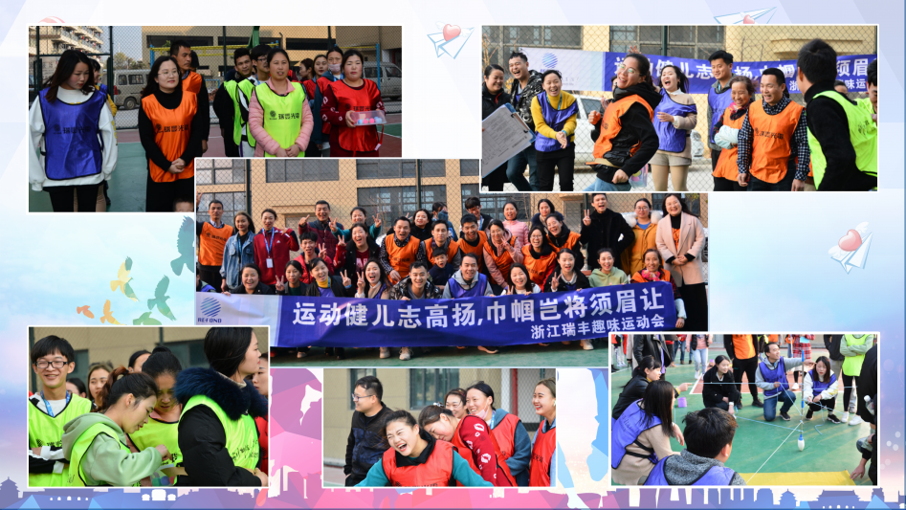

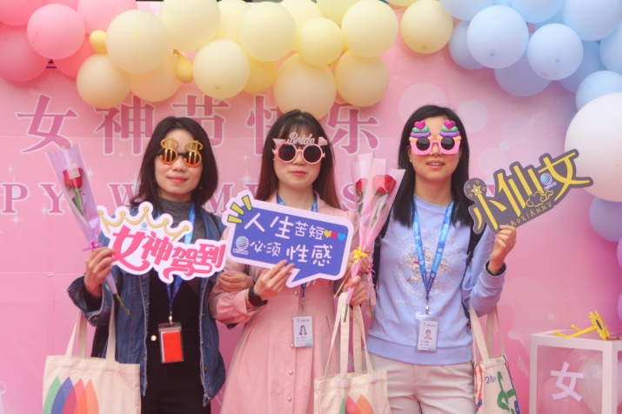
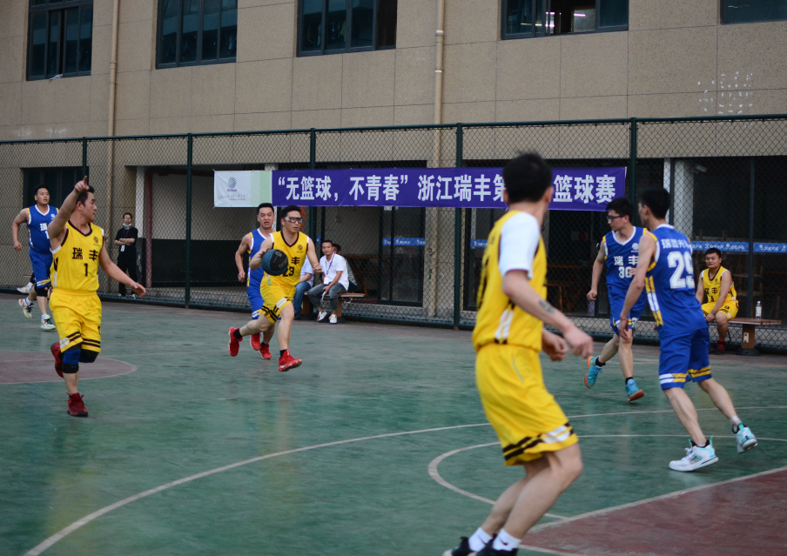
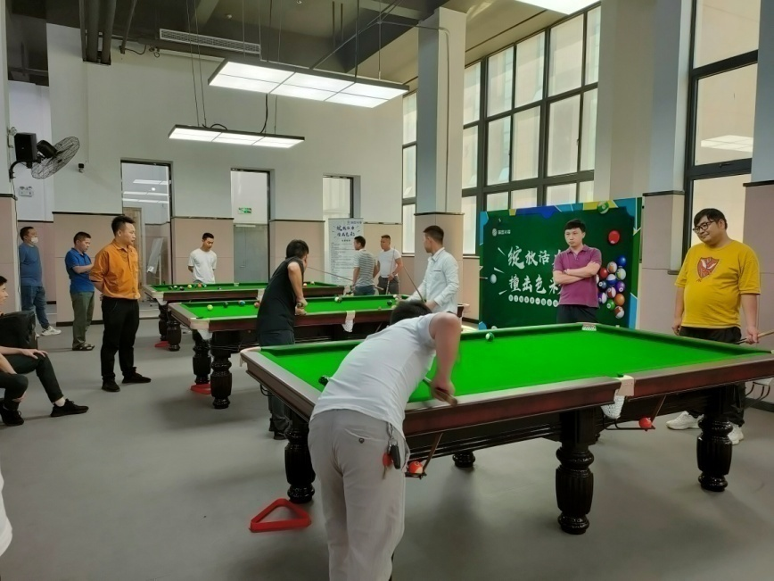
Staff Presence
员工风采

Slide 32
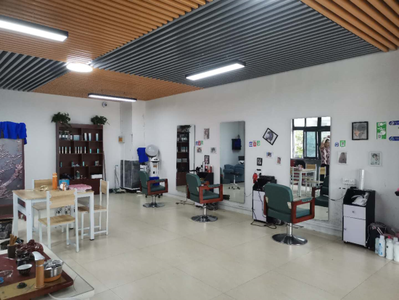
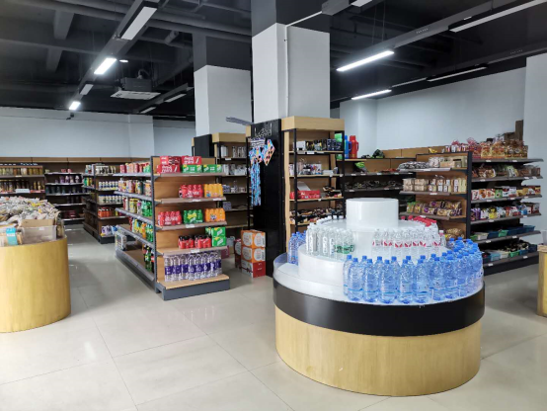
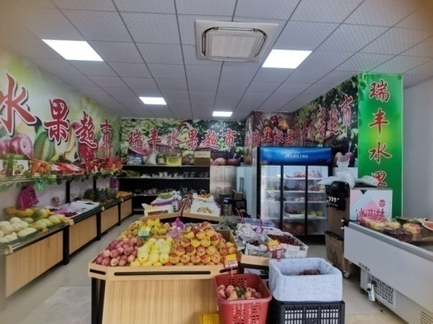










Enterprise environment
生活环境
前台
健身房
KTV
休闲区
台球厅
应用尽有的配套设施：拎包入住的宿舍、免费WIFI
KTV、健身房、台球厅、菜品丰富的食堂等。

Slide 33






Work environment
工作环境
健身房
前台
健身房
前台
KTV
KTV
休闲区
休闲区
台球厅
干净整洁健康的生产环境，保证日常工作有序开展
应用尽有的配套设施：拎包入住的宿舍、免费WIFI
KTV、健身房、台球厅、菜品丰富的食堂等。
台球厅
食堂

Slide 34




Exhibition hall
展览厅
前台
健身房
健身房
KTV
健身房
前台
休闲区
前台
KTV
KTV
休闲区
休闲区
台球厅
台球厅
食堂

Slide 35
Interview Process
面试流程
发放offer
复试
（面试）
宣讲
（接收简历）
初试
网申

Slide 36

Contact Us
联系方式
方式一：
邮件投递：song.zhang@refond.com
方式二：
联系电话：伍先生 13712904906 微信同号
方式三：
宣讲会现场投递简历

Slide 37

答疑时间
Question time

Slide 38



